Slide 1
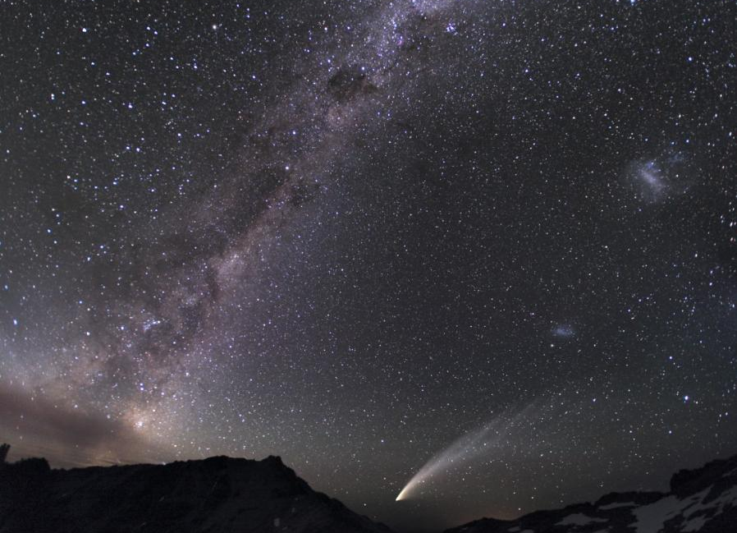
Дорога в космос
начинается с мечты…
Презентацию подготовила
Перейма Ольга Юрьевна, учитель высшей категории МБОУ Константиновская СОШ №7 г. Пятигорска

Slide 2
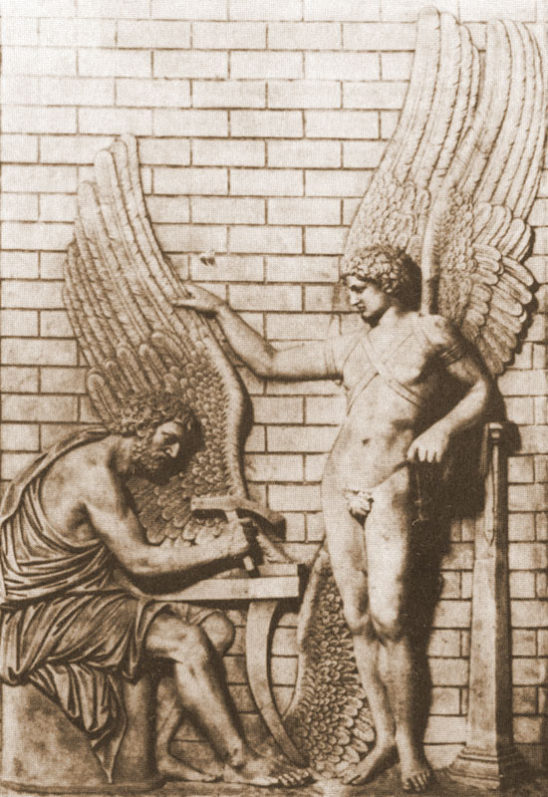

Slide 3
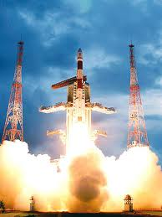

Slide 4
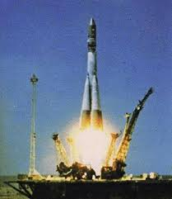

Slide 5
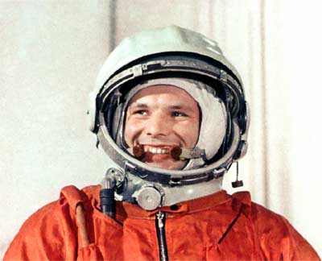
Юрий Алексеевич Гагарин

Slide 6
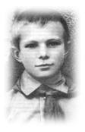
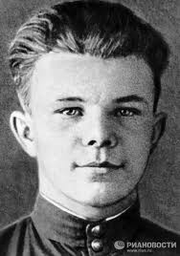

Slide 7
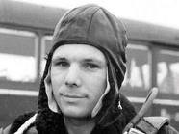

Slide 8
